Slide 2
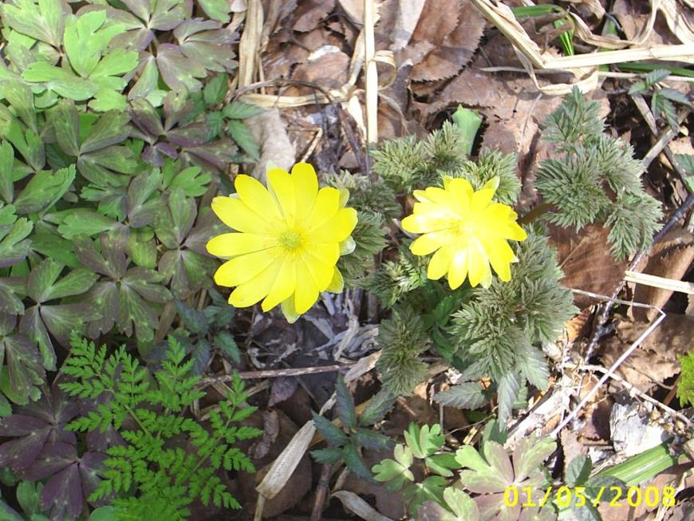
Адонис амурский

Slide 3
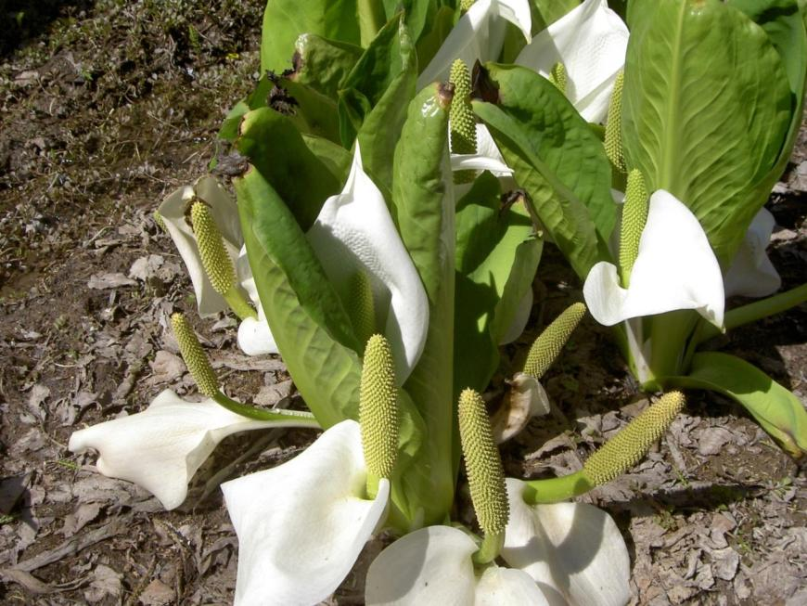
Белокрыльник камчатский

Slide 4
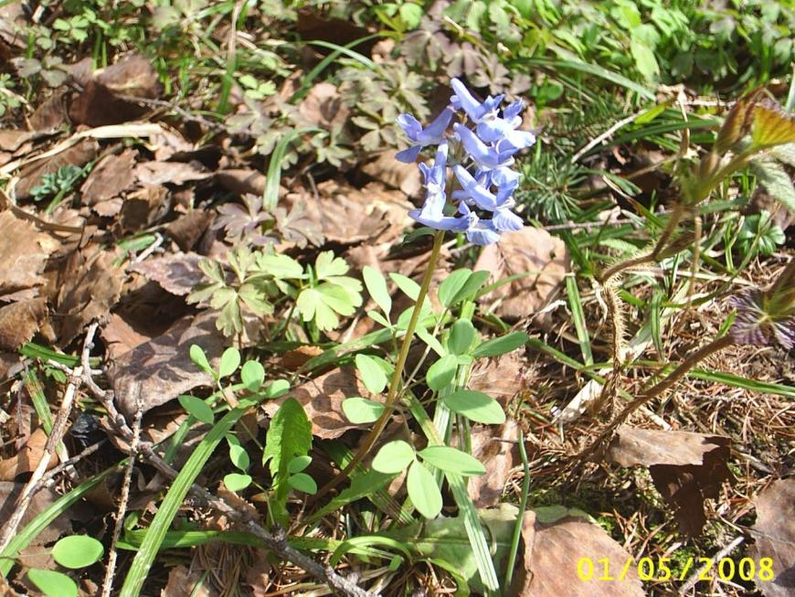
Хохлатка сомнительная

Slide 5
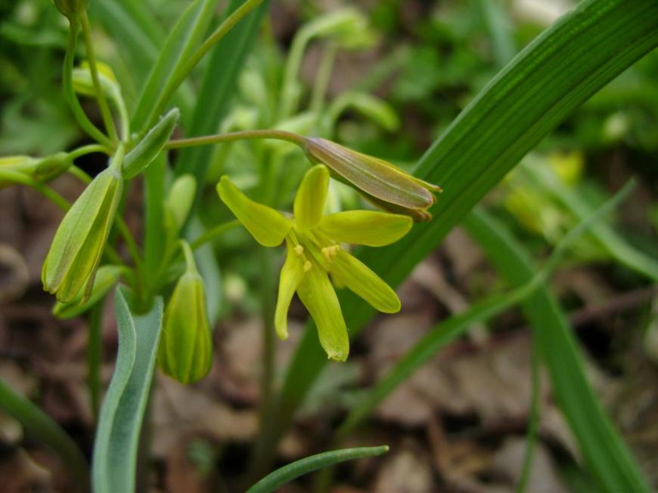
Гусиный лук жёлтый

Slide 6
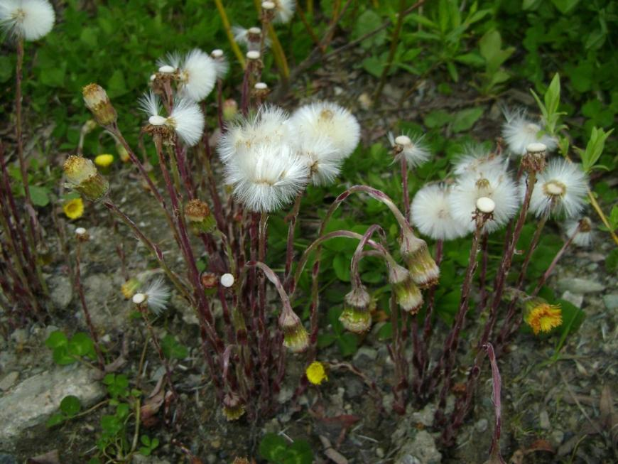
Мать-и-мачеха обыкновенная

Slide 7
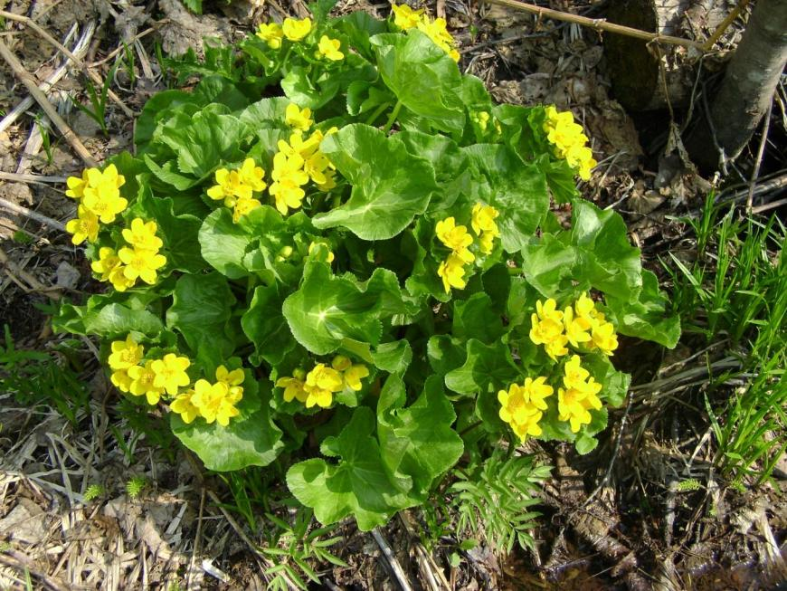
Кулужница дудчатая

Slide 8
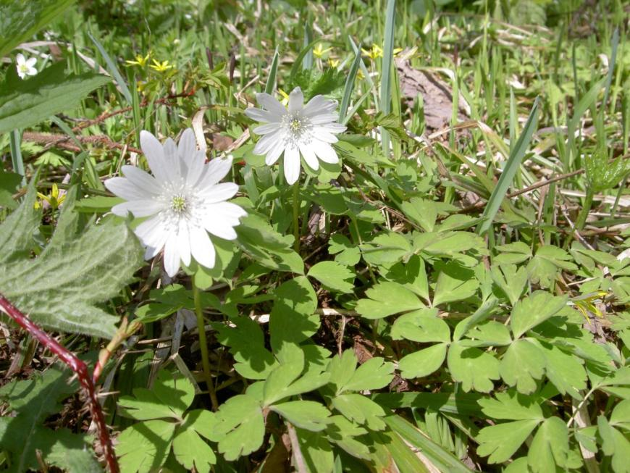
Ветровочник Радде

Slide 9
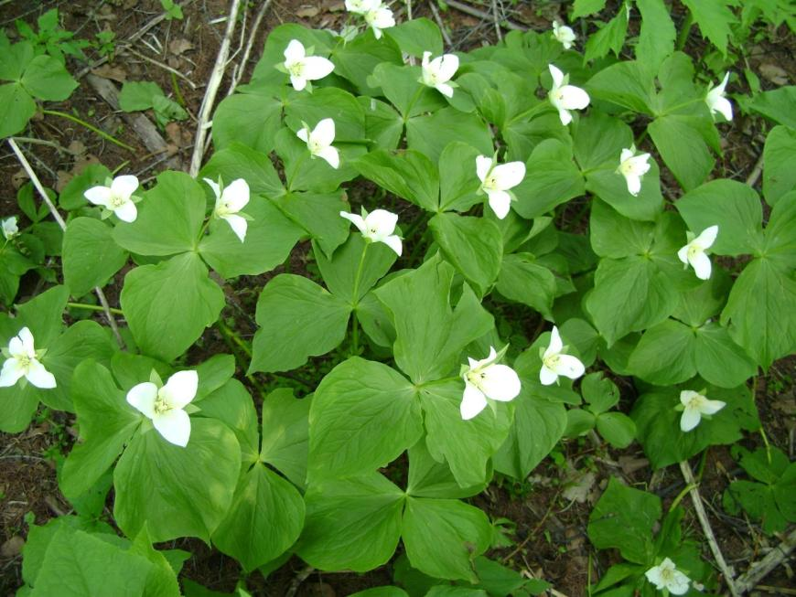
Триллиум камчатский

Slide 10
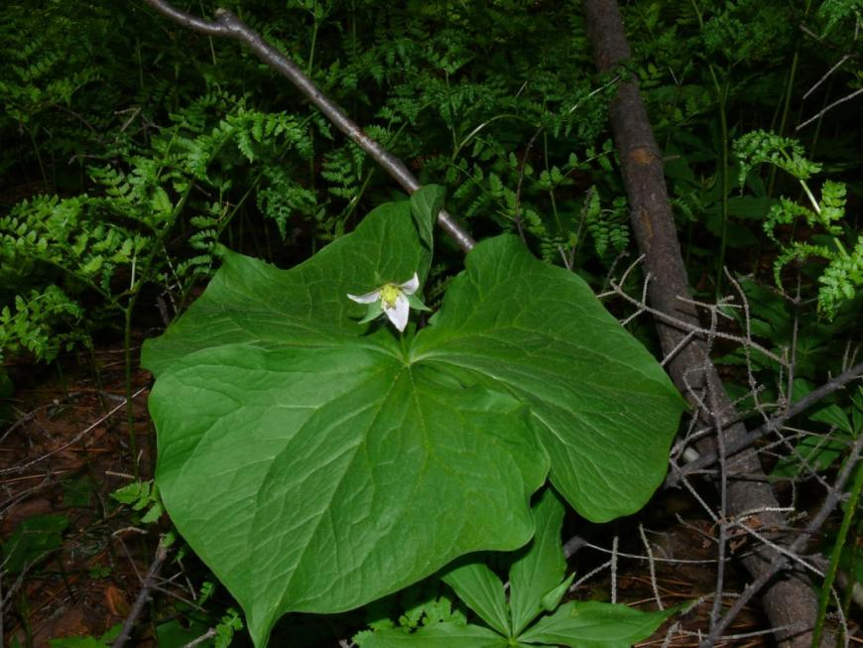
Триллиум Чоноски

Slide 11
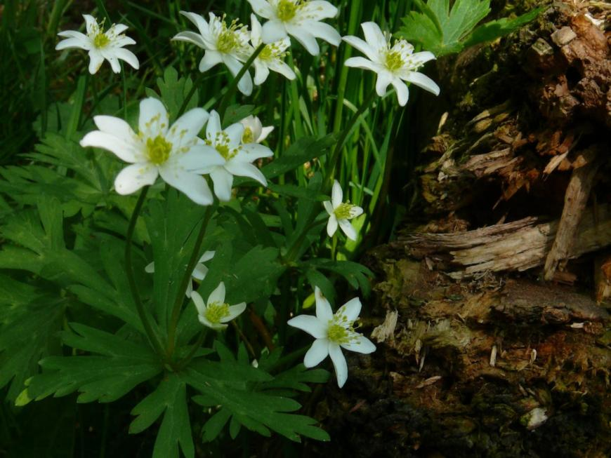
Ветровочник гибкий

Slide 12
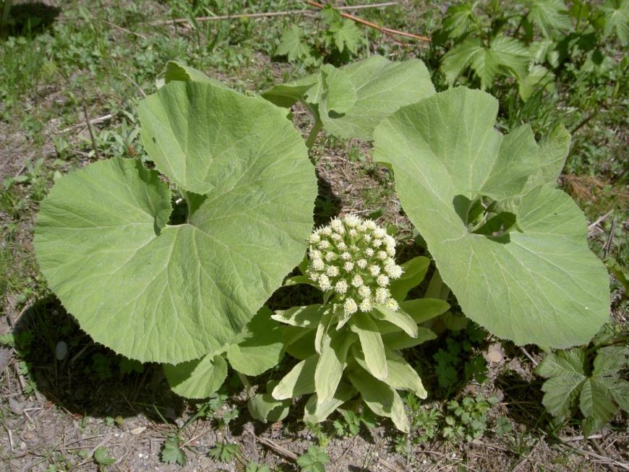
Белокопытник японский

Slide 13
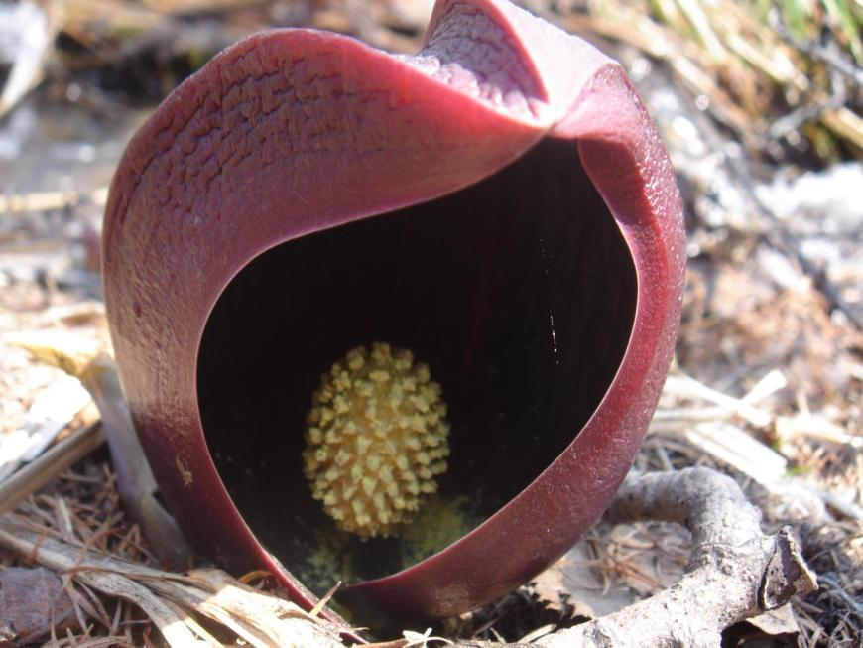
Связноплодник почколистный

Slide 14
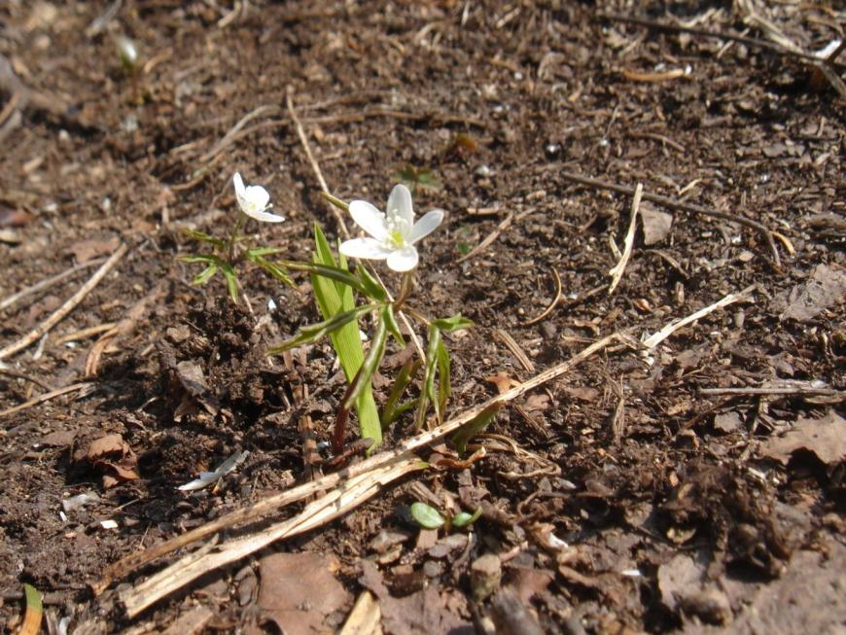
Ветровочник слабый

